Slide 1

Уважаемые коллеги, участники и гости
«Всероссийского смотра-конкурса
«Образцовый детский сад 2021-2022г.г.
ПРЕДСТАВЛЯЕМ
НАШ ДРУЖНЫЙ
ПЕДАГОГИЧЕСКИЙ КОЛЛЕКТИВ
МБДОУ №30«Берёзка»
г.Симферополя

Slide 2
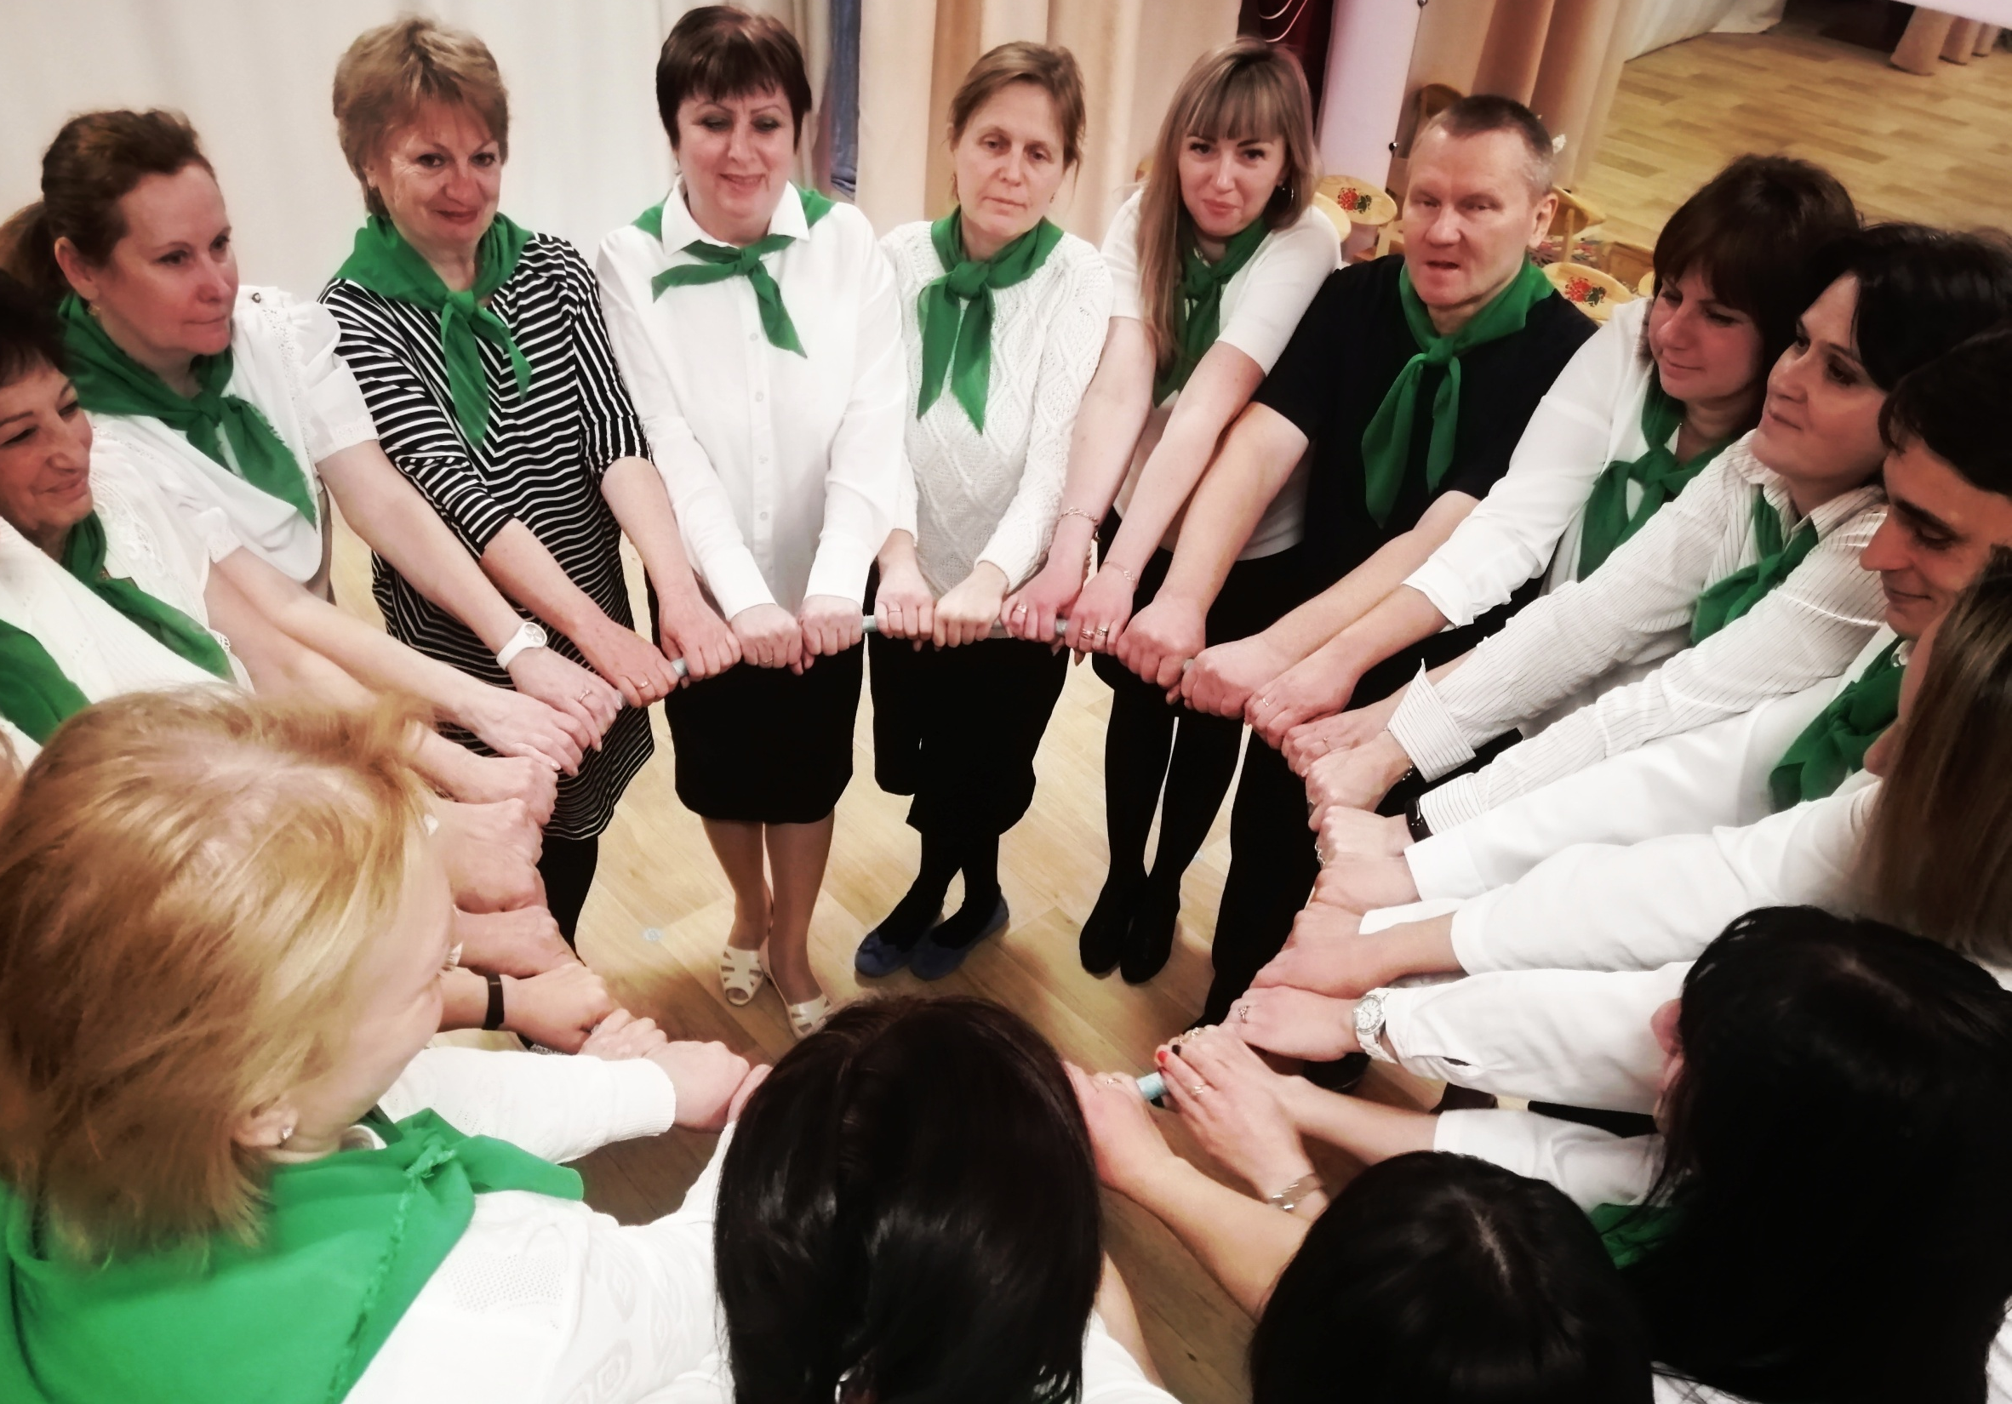
Коллектив - значит вместе, коллектив - все за одного !!!

Slide 3
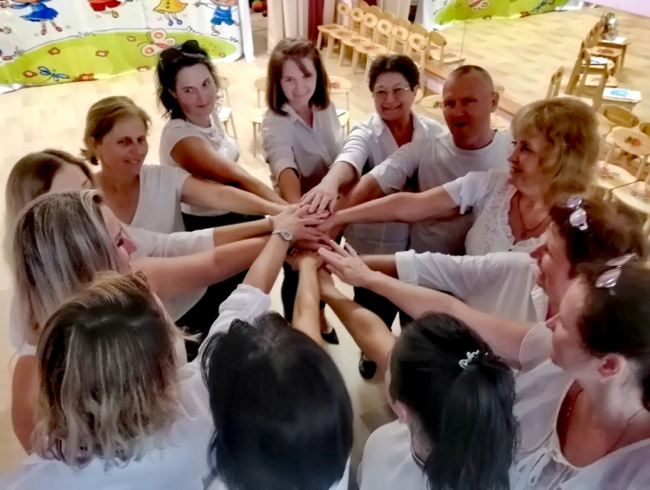

Здесь всё по совести и чести
здесь не обидят никого

Slide 4
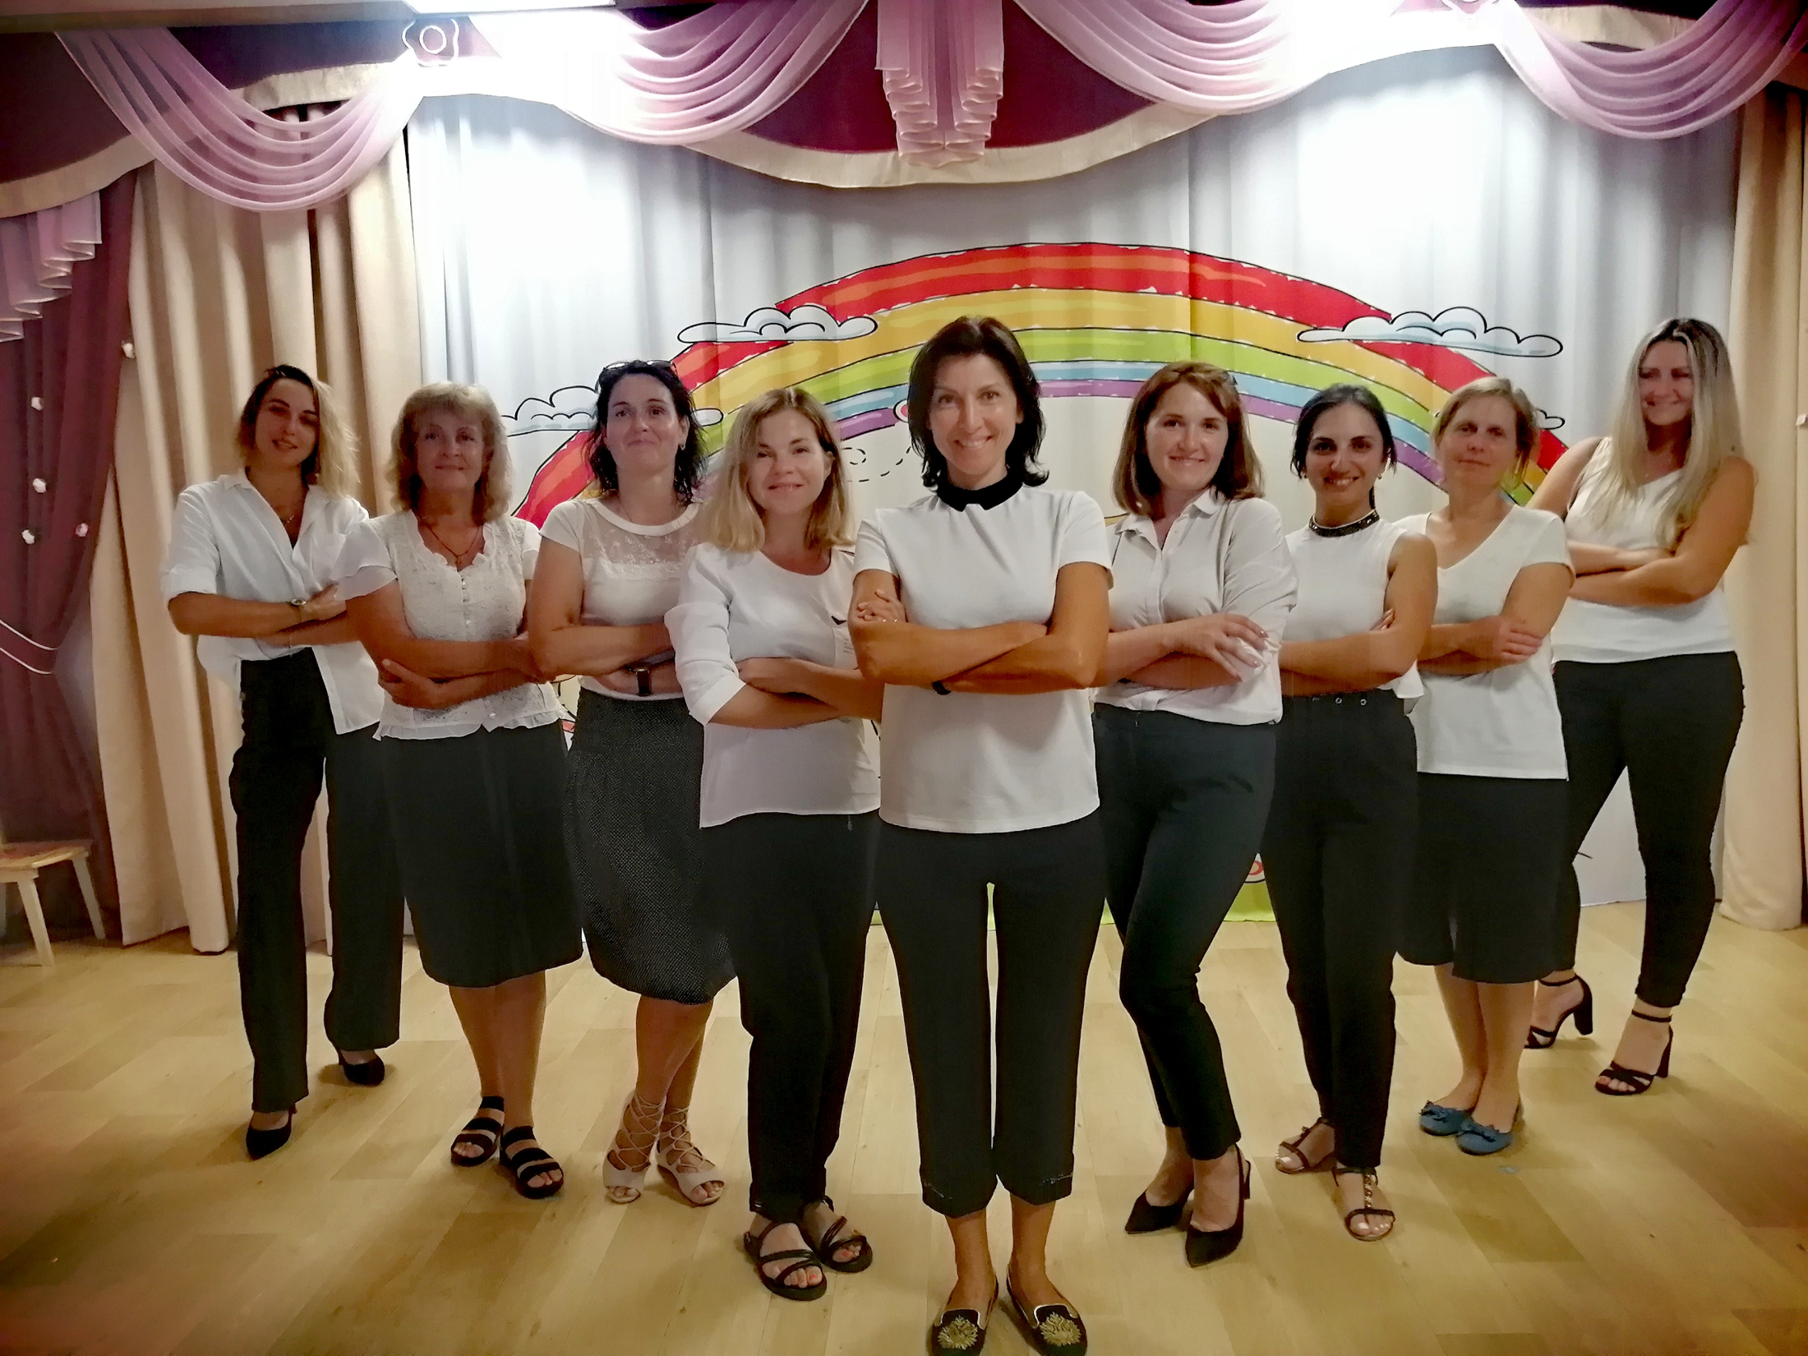
Команда нас объединяет
Не испугаемся преград,

Slide 5
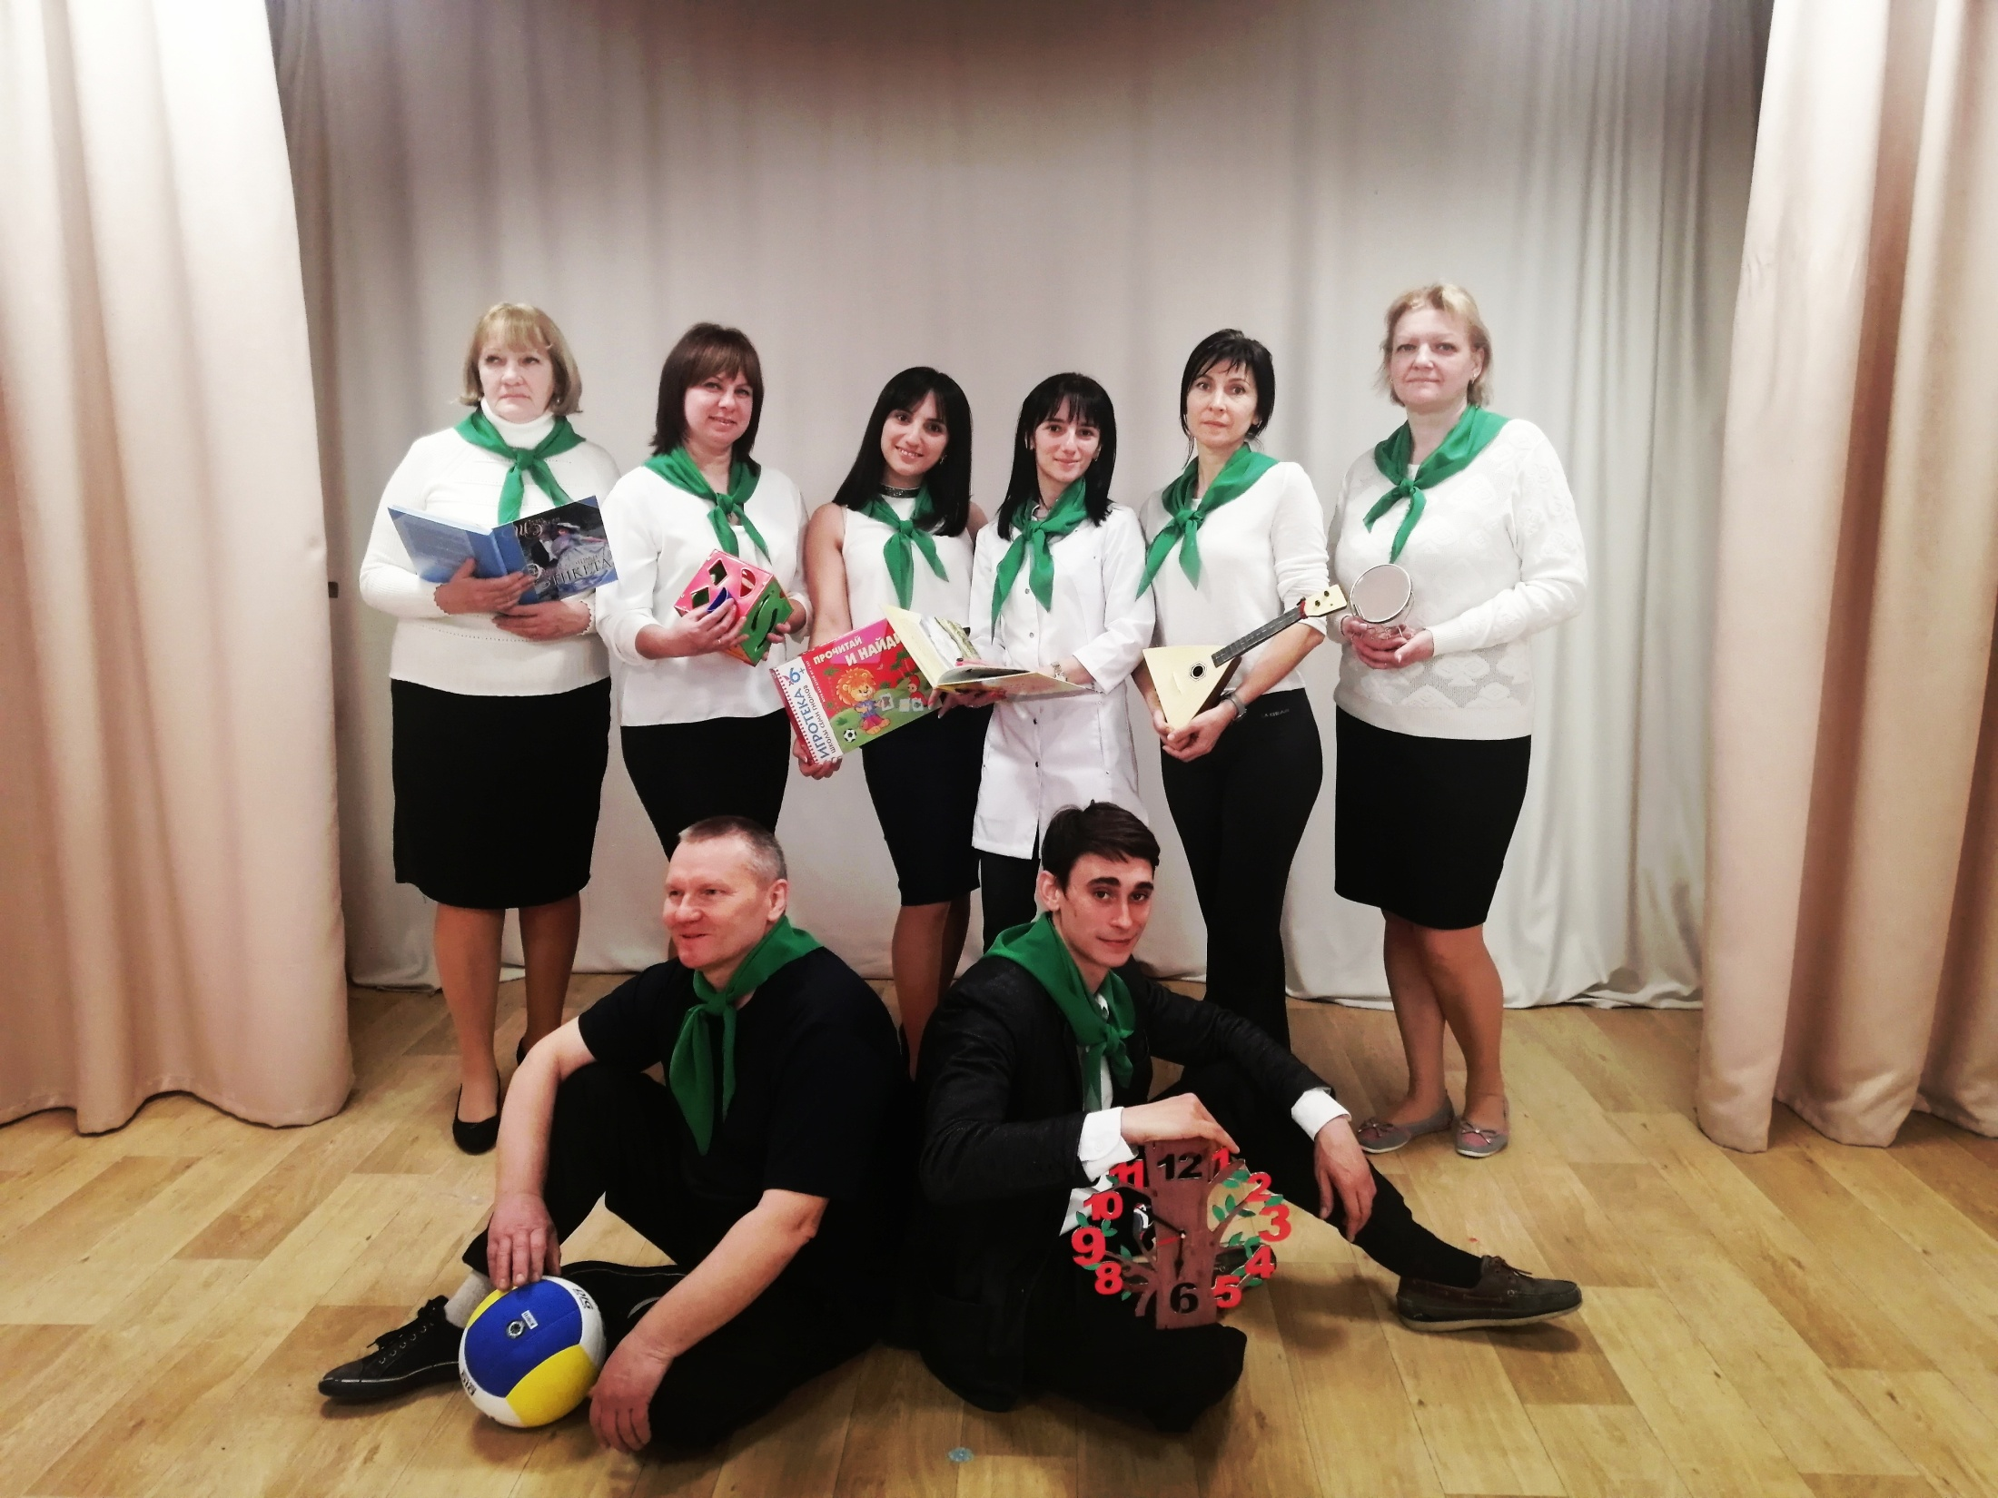
Здесь каждый своё дело знает -
Работает на результат !

Slide 6
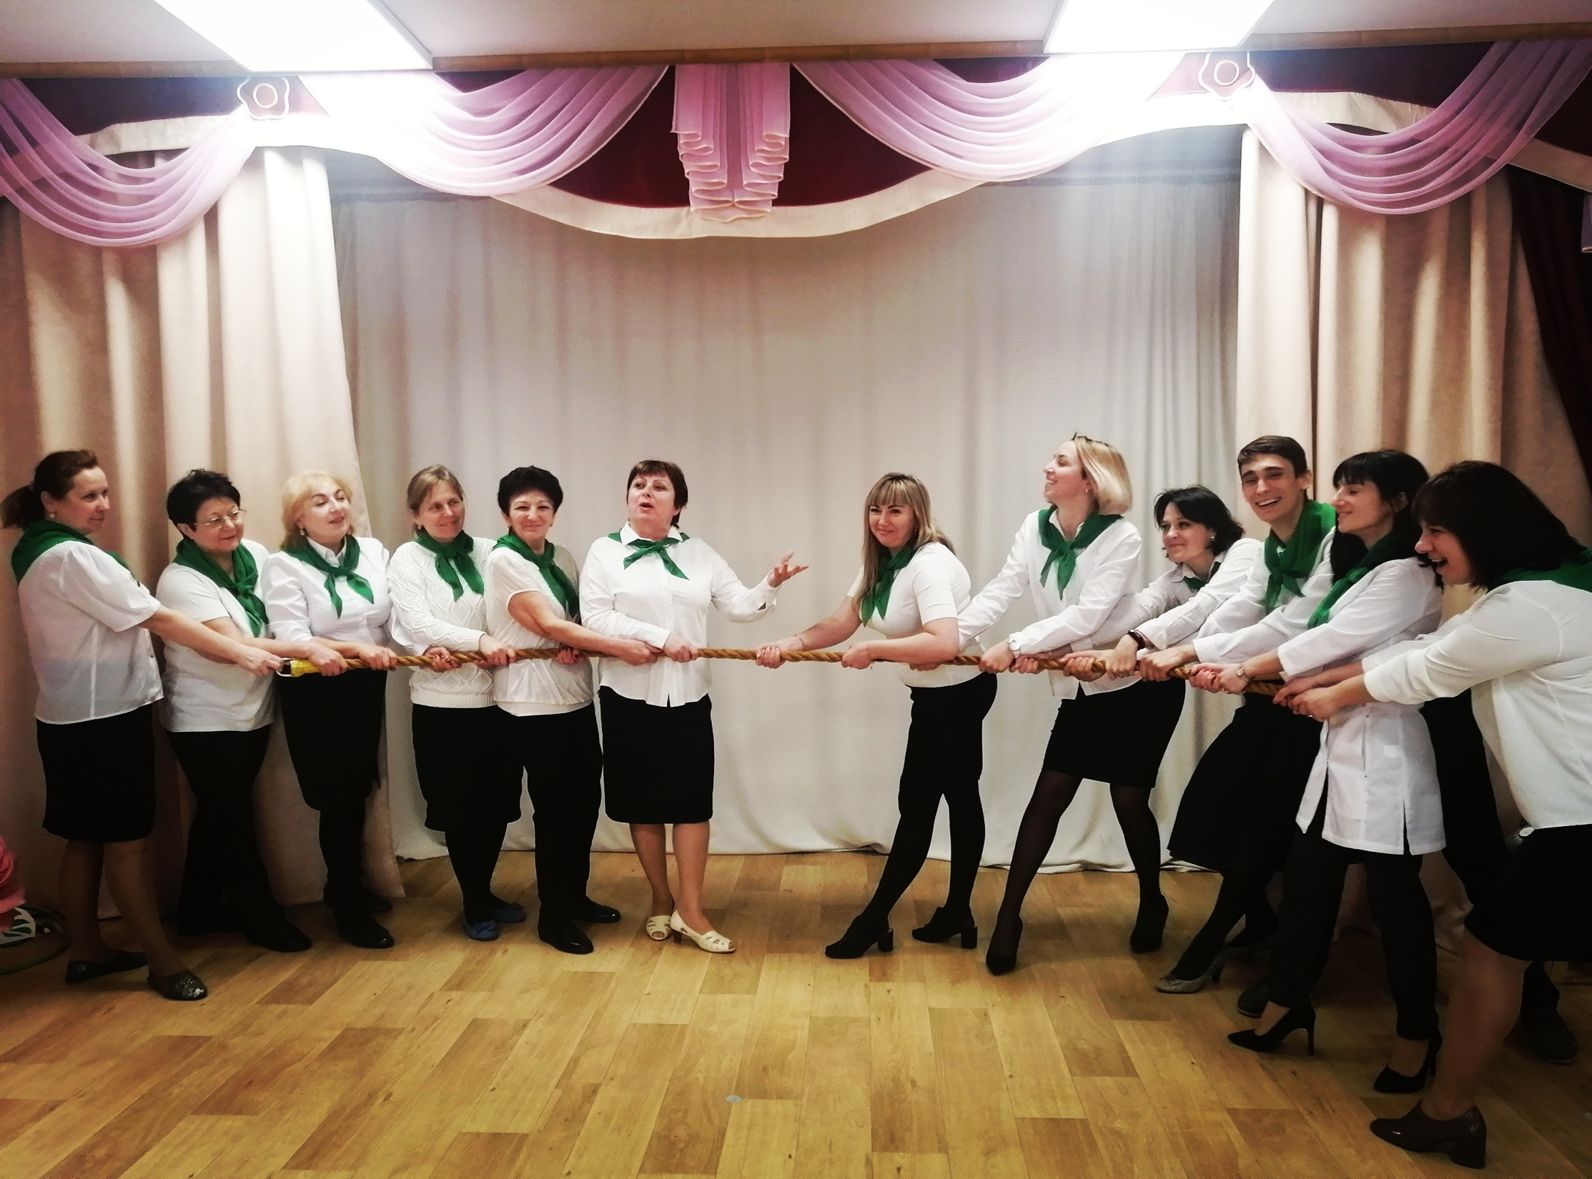
А если возникают споры,
Они решаются тотчас

Slide 7
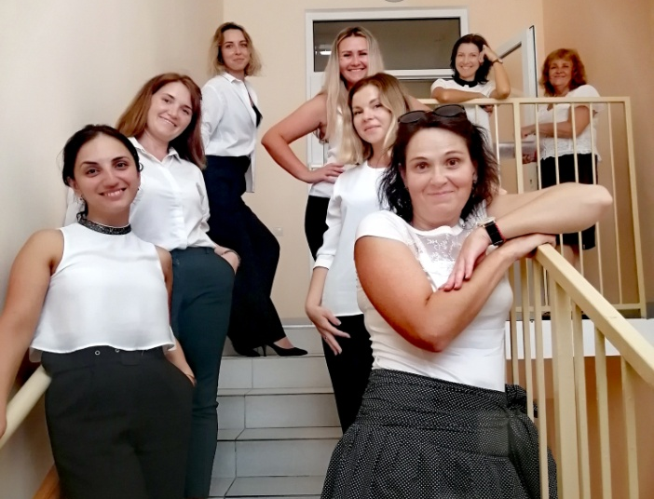
И никакие разговоры
Не отвлекут от дела нас

Slide 8
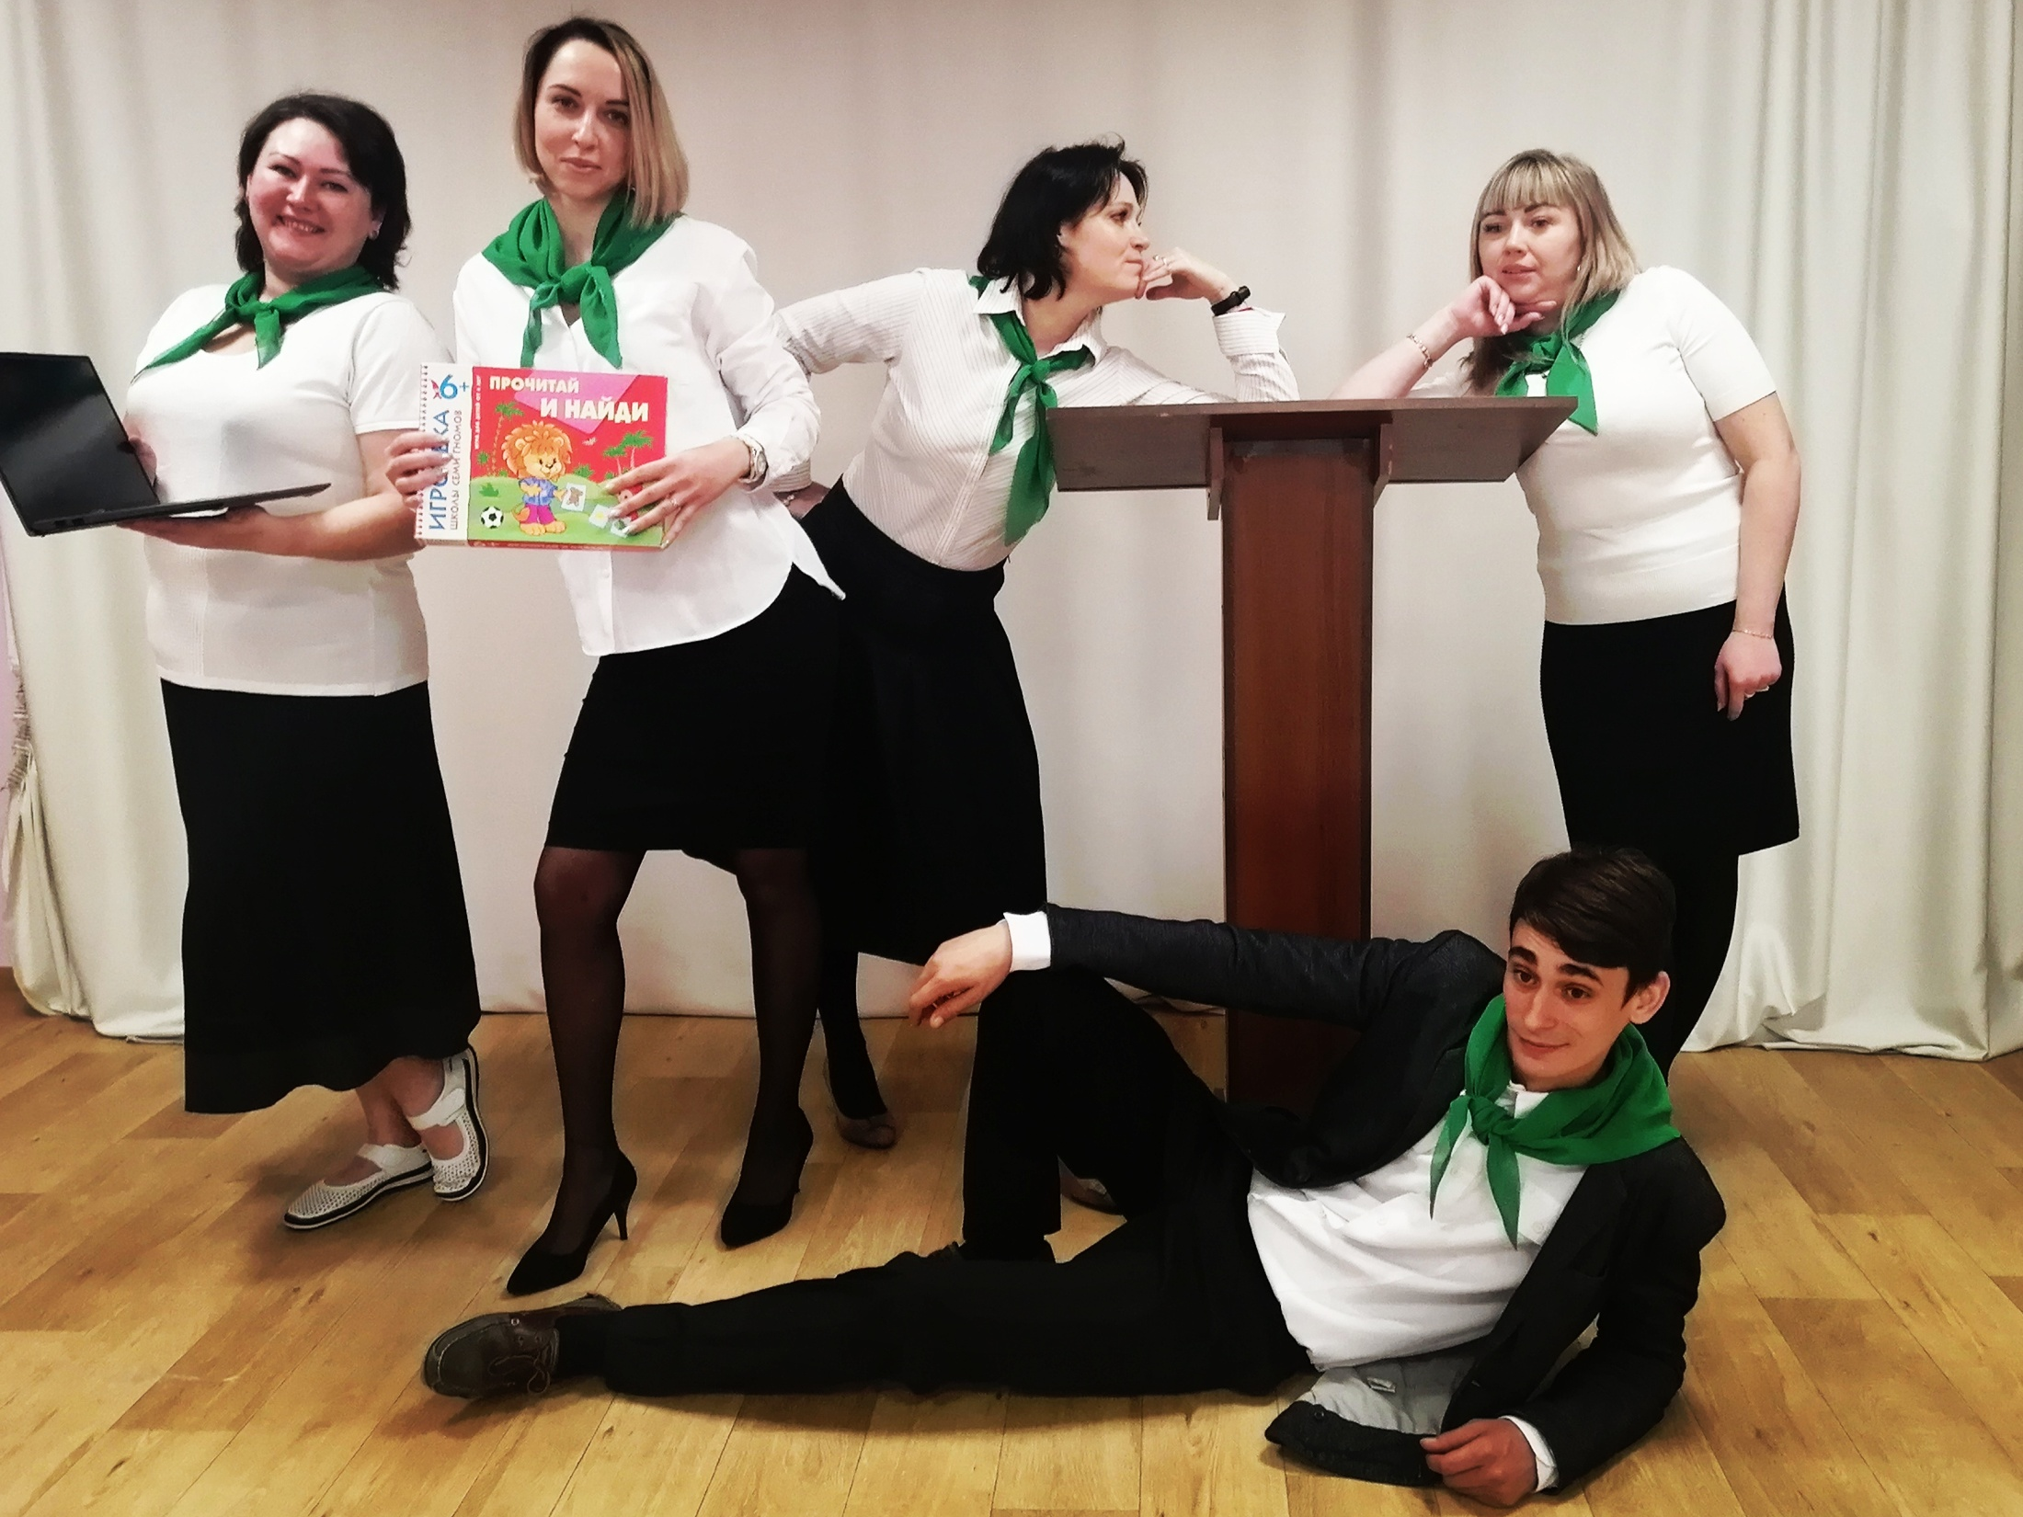
В своей команде нам уютно,
Мы оказались в ней не вдруг

Slide 9
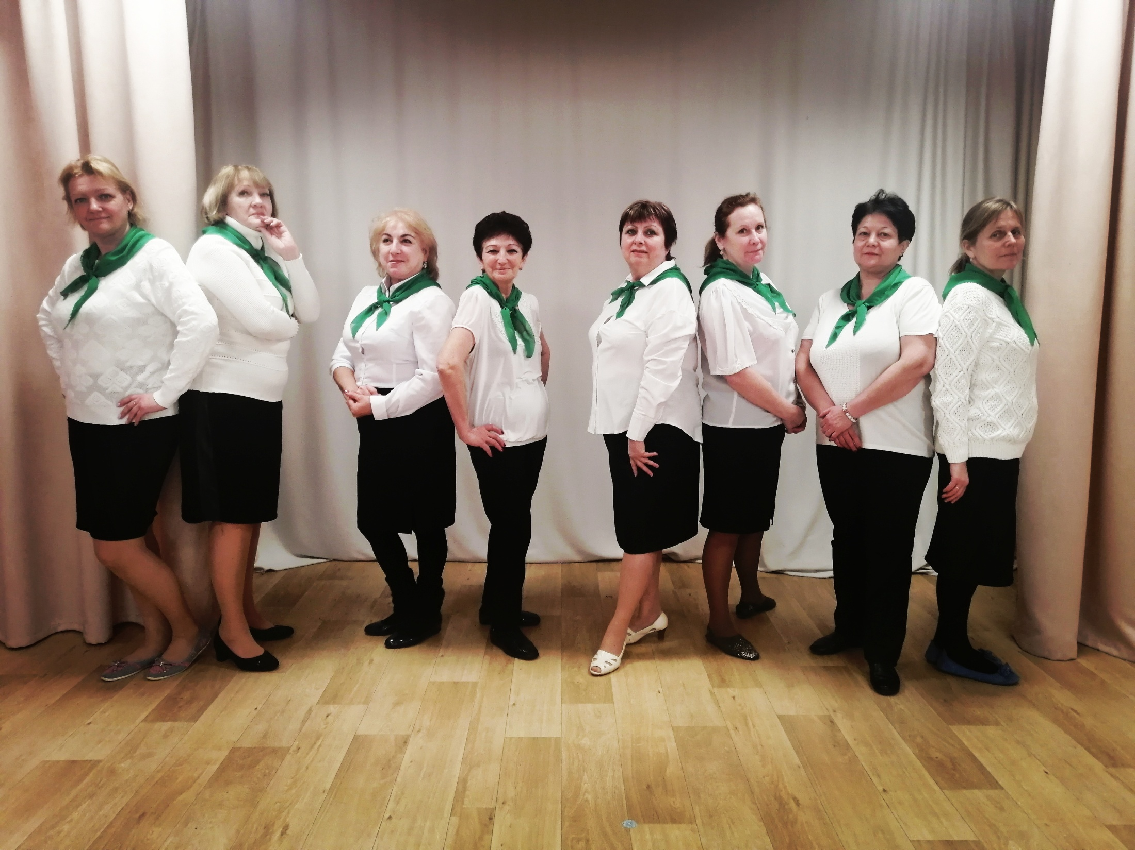
Когда кому-то станет трудно
Своё плечо подставит друг !

Slide 10
НАШ ДЕВИЗ:
САМЫЙ ДРУЖНЫЙ КОЛЛЕКТИВ,
В ЖИЗНИ ТОЛЬКО ПОЗИТИВ,
НАМ РАБОТА ТОЛЬКО
В РАДОСТЬ
НО И ОТДЫХ НАМ
НЕ В ТЯГОСТЬ!

Slide 11
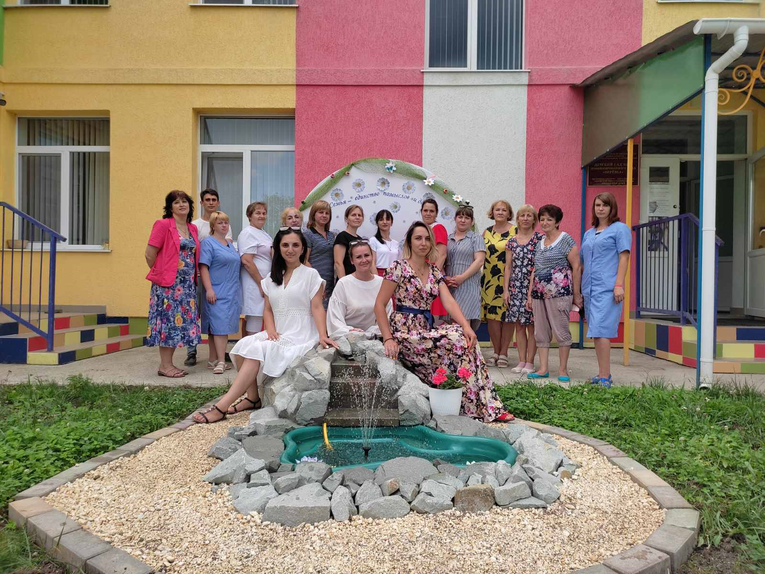

Slide 12
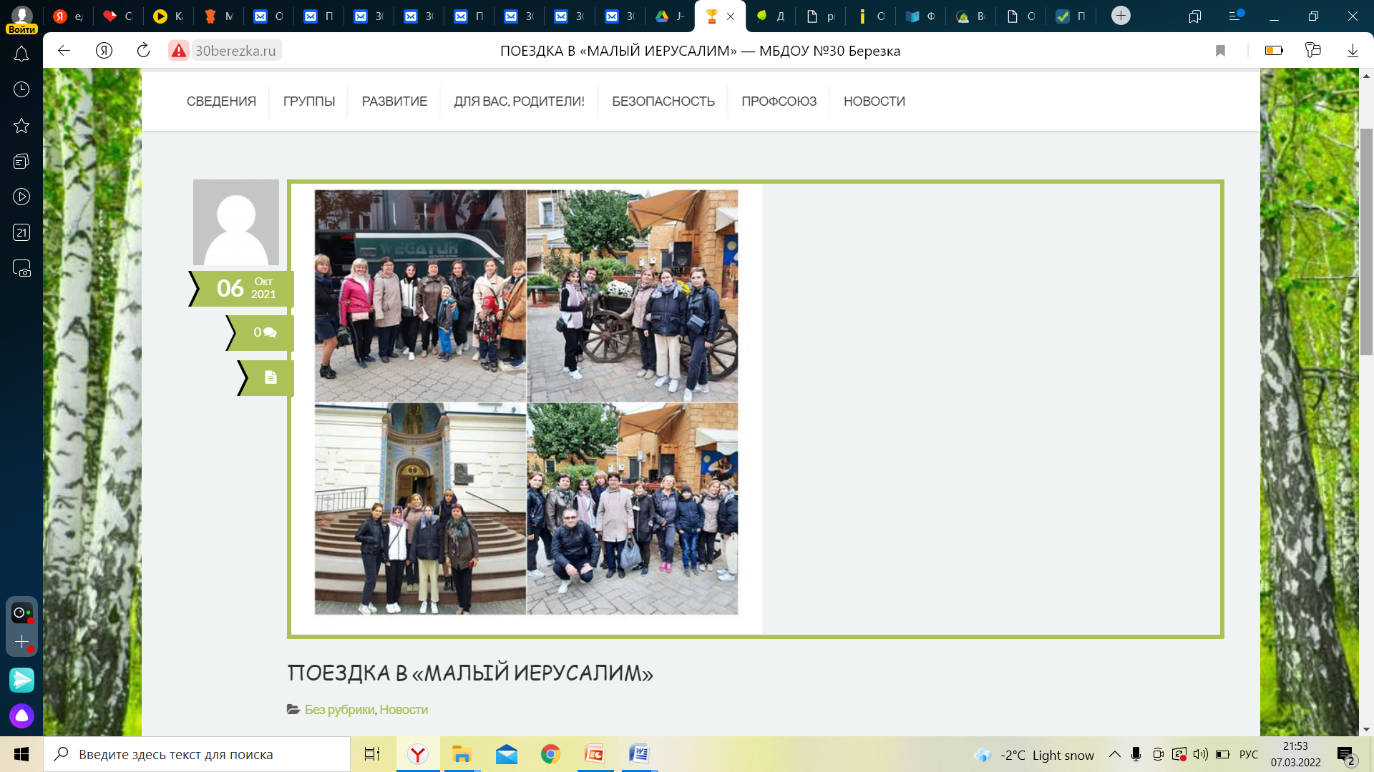

Slide 13
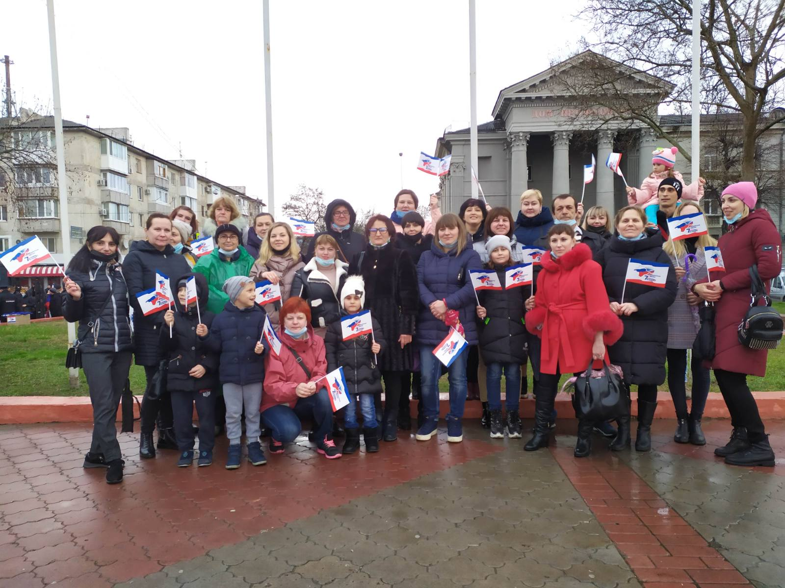

Slide 14
Педагоги МБДОУ №30 «Берёзка» – мастера перевоплощения…
Воспитатель! Воспитатель!
Ты актёр, чудак, мечтатель,
И всегда среди детей,
Сто задумок, сто затей!
Воспитатель! Воспитатель!
Дал призвание Создатель,
Чтобы маленький росток
Превратил бы ты в цветок !!!

Slide 15
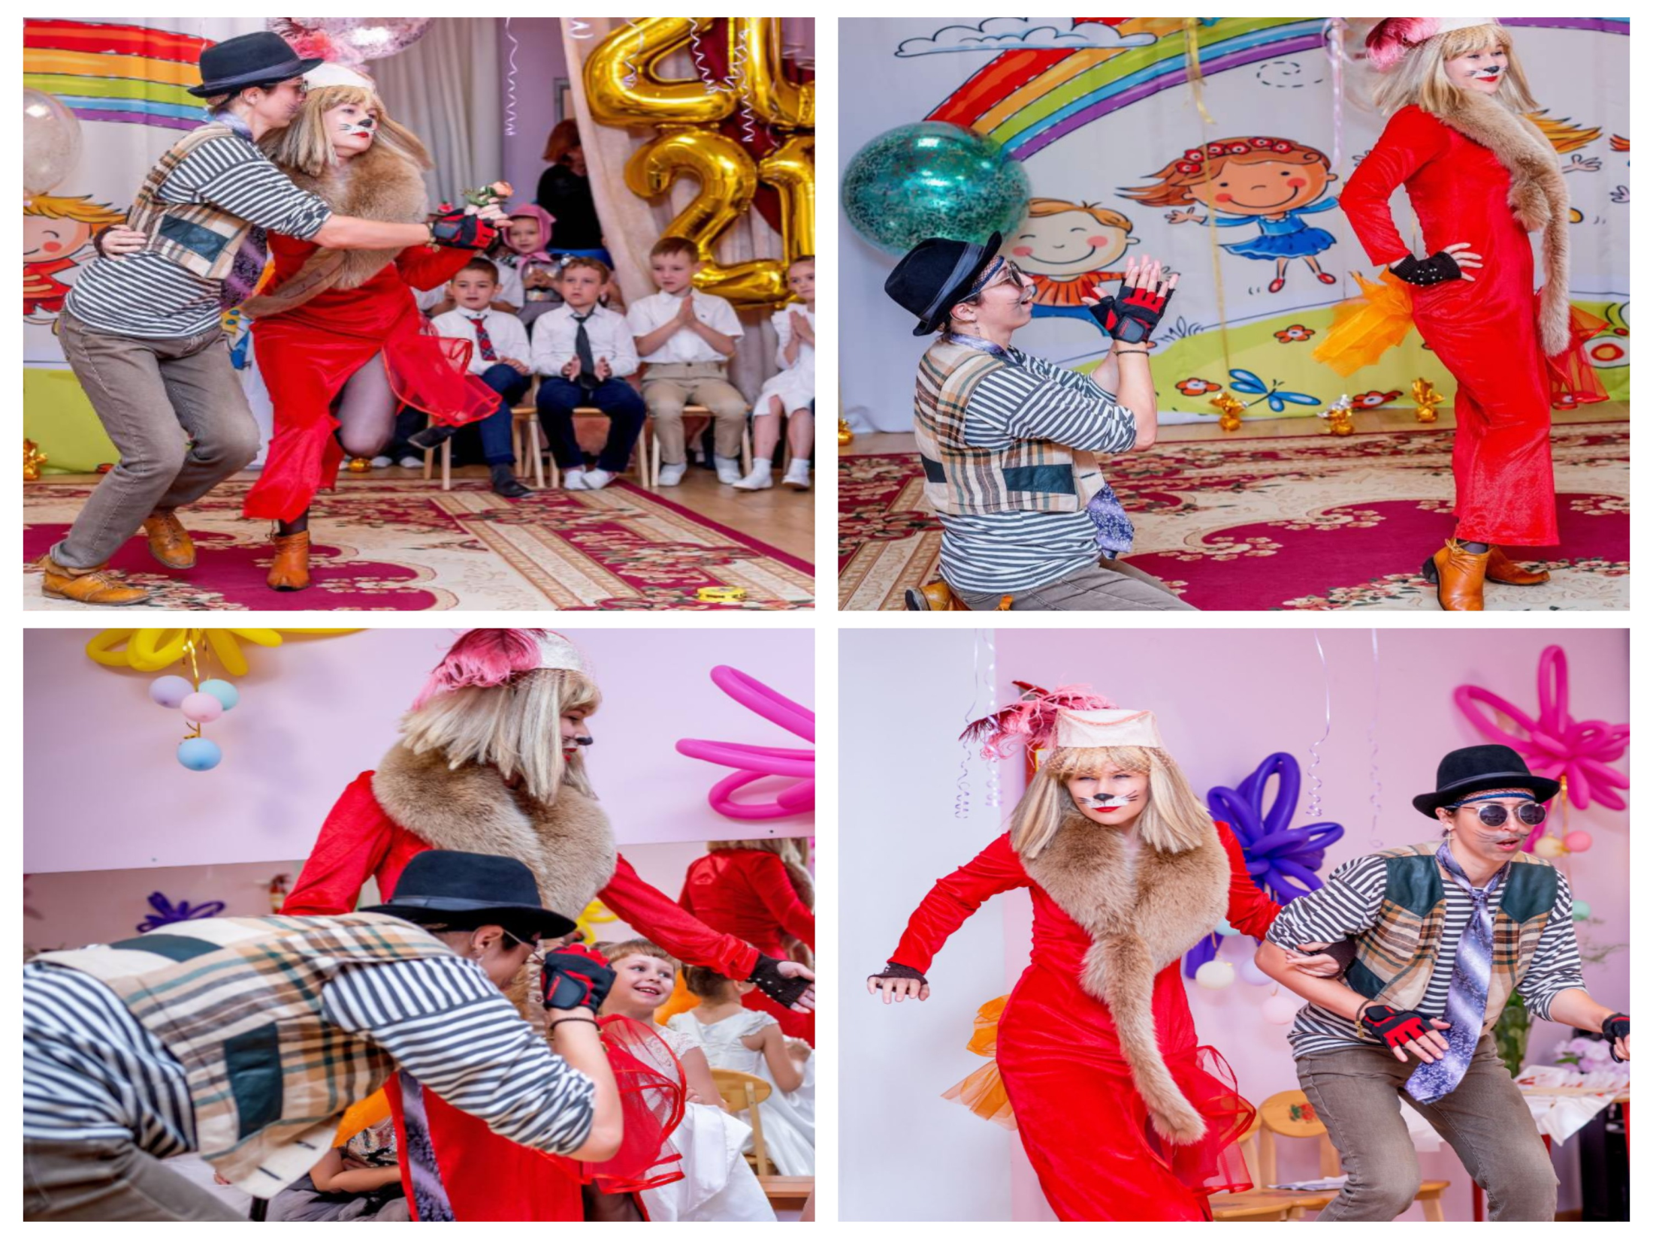

Slide 16
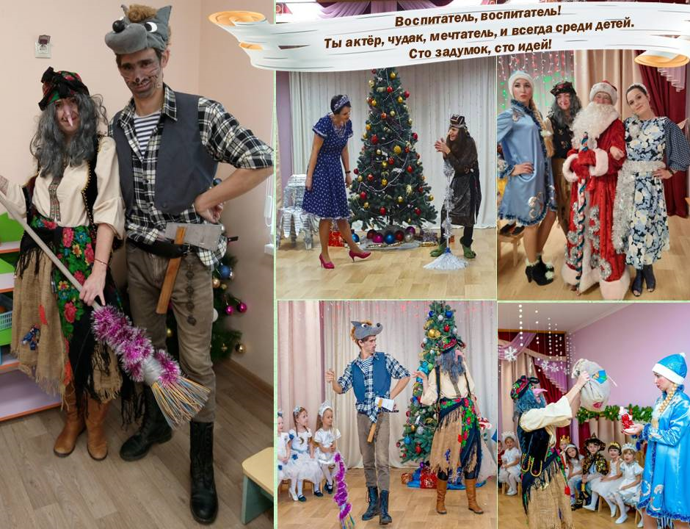

Slide 17
Педагоги
МБДОУ №30 «Берёзка» –активно участвуют не только в жизни ДОУ, но и в конкурсах профессионального мастерства!
​

Slide 18
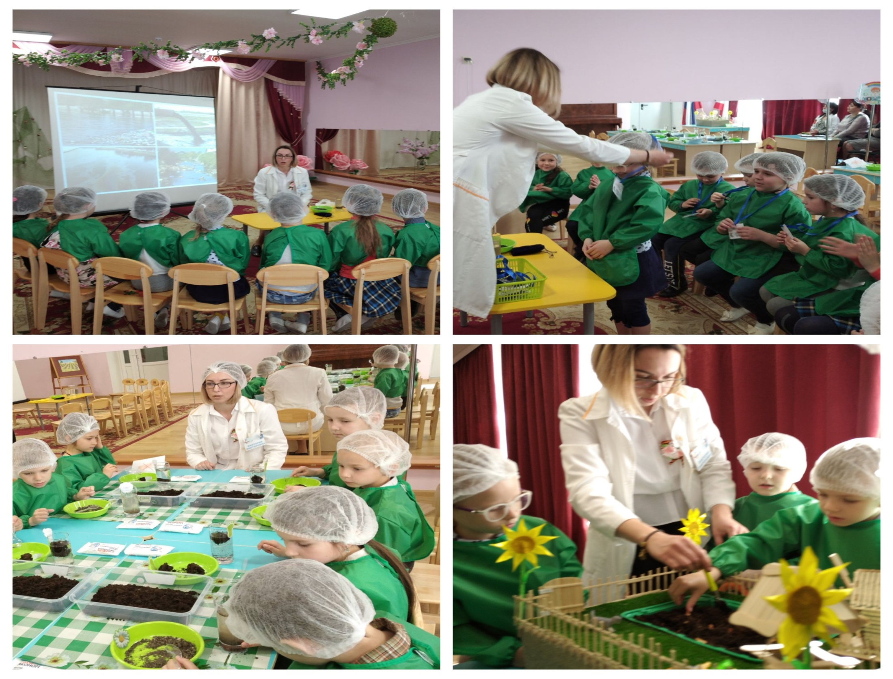

Slide 19
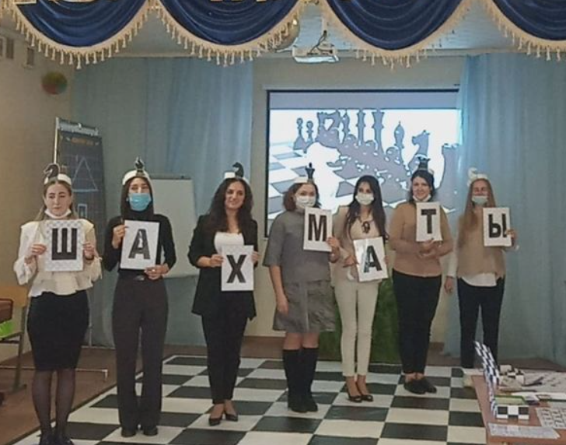

Slide 20
